Slide 1



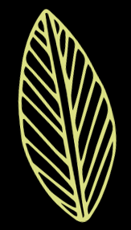



Perceive Where to Focus: Learning Visibility-aware Part-level Features
for Partial Person Re-identification
VPM（CVPR2019）
汇报人：XXX
汇报时间：2019-06-01

Slide 2









01
问题提出
目录
contents
02
具体实现
03
训练及推理
04
实验结果

Slide 3






PART
01
问题提出
部分 vs 部分
全局 vs 全局

Slide 4
问题提出
数据集：行人存在遮挡、摄像机拍摄角度问题（整体比例小、部分）
存在
的问题
危害：准确率大大降低，非对齐部分将成为干扰因素。
即便是完整的行人但是比例不同同样发生上述问题
Notes:
模板来自 http://docer.mysoeasy.com/

Slide 5
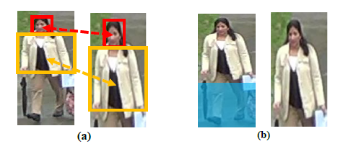


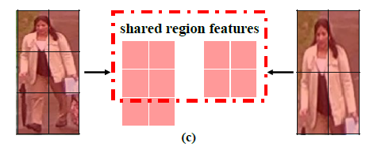
相关现象
整体 VS 局部
整体 VS 整体
本文创新（思想：仅关注分享区域）

Slide 6
PART
02
具体实现
区域定位器
训练策略
区域特征提取器
其他

Slide 7
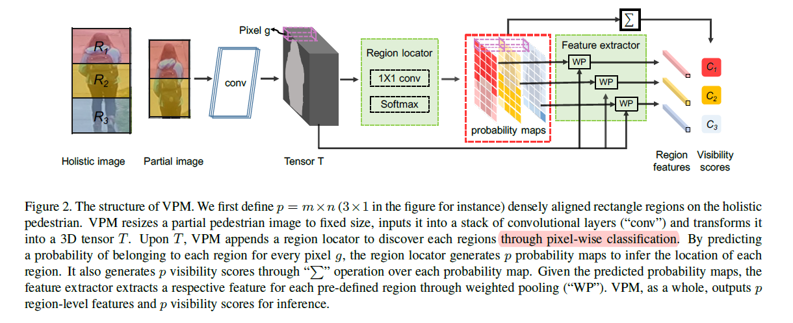
VPM
首先采用ResNet50的全部网络结构构成卷积层（‘conv’）,得到的Tensor T，T中每一个cx1x1维度的特征作为g,接下来经过1x1卷积以及softmax的处理得到三个概率图，特则提取是根据概率图以及T(wp：权重池化方式)得到，C1，C2，C3用于推理阶段求距离时使用。定位器以及提取器如上图绿色框中所示。

Slide 8
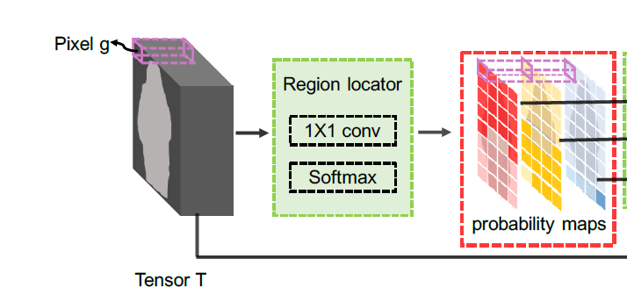
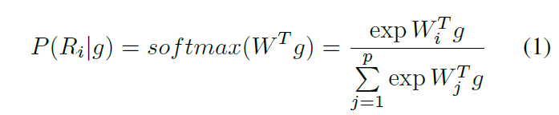
区域定位
A region locator
特征定位但是为了判断哪些区域是可见的哪些区域是不可见的，判断的方法是基于pixel-wise-classification，也就说对于T中的每一个pixel g都会进行一次1x1卷积以及softmax操作，得到对应的特征图，具体的在红色框中三个特征图上对应位置的数值（3个）相加为1。公式表示上：
其中w是通过1x1卷积学习得到的，大小为1x1xc。通过公式可以更加清晰的表示定位器的工作方式。因此通过滑动g就可以得到一个和T一样大小的三个概率图了。
注：概率图的个数设置成三个的原因与作者划分的区域有关

Slide 9
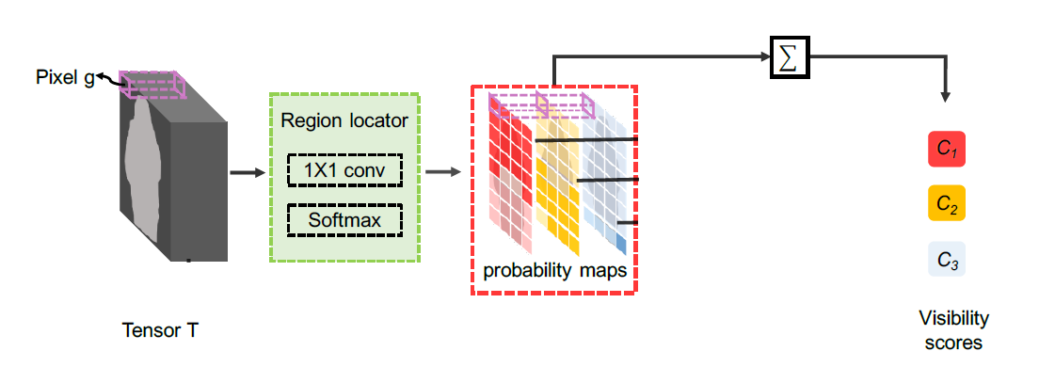
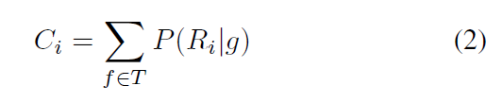
区域定位
A region locator
∑是求和符号，作用是将每一个特征图进行加和操作，得到对应的可视化得分C_{i}
作用：可视化得分对于计算两张图像之间的距离是至关重要的，这一点后续进行补充讲解。

Slide 10
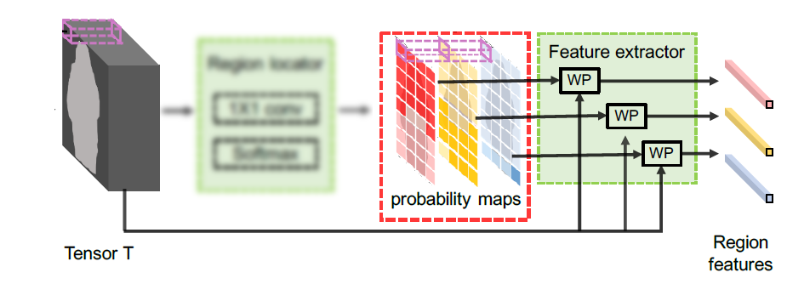
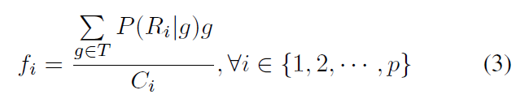
区域特征提取器
A region feature extractor
特征提取器，通过权重池化的方式来得到对应的特征向量，从图以及公式上可知公式1得到g属于区域R_{i}的概率与该g相乘作为新的特征，在公式（3）中还除以了C其主要作用这里截取文中的一段文字：
对于不可见的区域也相应的生成概率图

Slide 11
PART
03
训练、推理
VPM训练
VPM使用

Slide 12
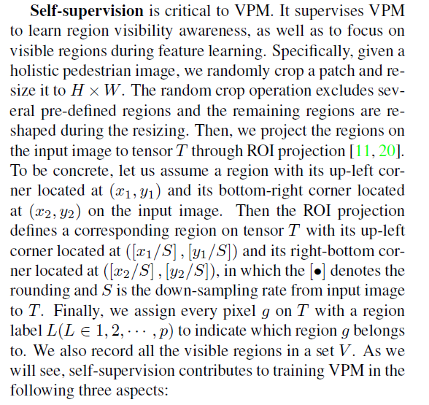
VPM训练
Training VPM
01 首先输入裁剪好的图片；
02 找到裁剪好后的图片的区域划分；
03将对应的区域映射到Tensor上，为g打标签。

Slide 13
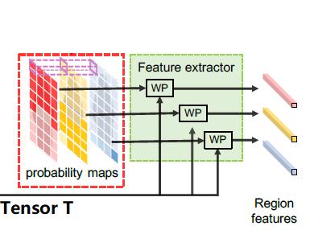
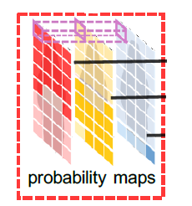
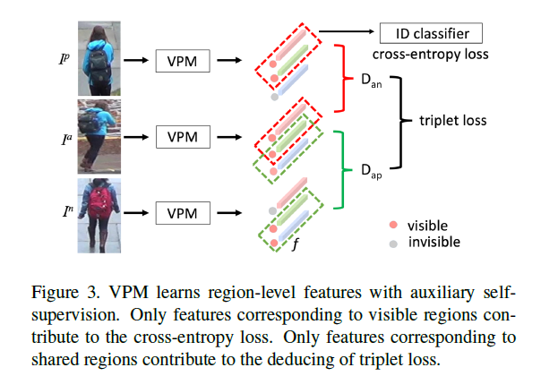


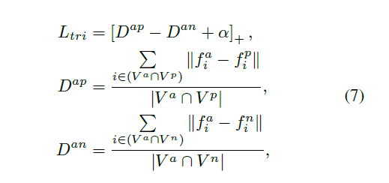

损失函数的定义
公式（5）区域定位器的损失函数，利用g的标签属性进行损失的计算，和分类是一样的。公式（6）是对提取的Region feature进行分类，分类的方式是通过两个全连接的方式和PCB的分类类似，公式（7）是对Region feature的三元组损失计算。

Slide 14
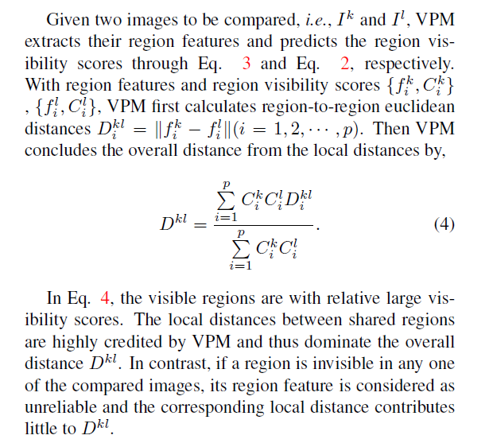
VPM的使用方法
首先计算局部对齐的特征，采用的是欧式距离的计算形式，之后根据可见区域的得分来计算整个图像对的距离，具体的如左侧图片显示。对于可见的部分其的分会相对较高那么计算的局部距离通过乘以可见得分就会主导整个计算距离。

Slide 15
PART
04
实验结果
Market-1501
DukeMTMC-reID
Partial-REID
Partial-iLIDS

Slide 16
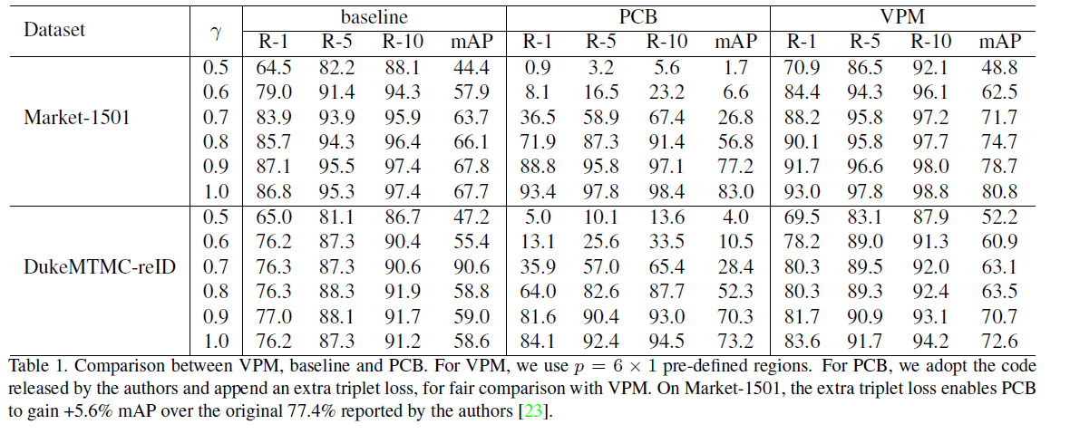
实验结果
Experiment

Slide 17
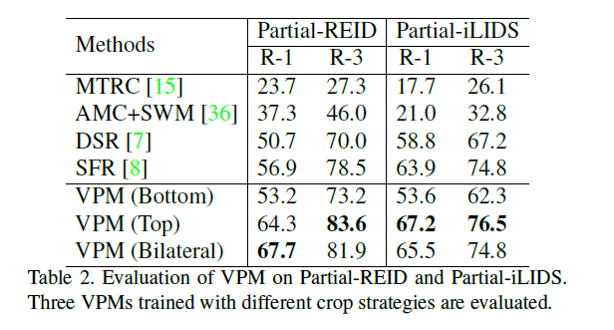
实验结果
Experiment
在Market-1501以及DukeMTMC-reID上VPM的实验结果和PCB的模型相当，但是在部分行人数据集上VPM可以取得更好的准确性，虽然在这里没有和PCB做对比，但是在上一张图像中γ的取值其实就是在比较局部行人上的实验结果。

Slide 18
感谢您的观看
Thank you for your download and watch

